Slide 1

Konsekutivní tlumočení
Úvod do tlumočnické notace
Mgr. Jana Šteffl
Ústav translatologie

Slide 2
Tato prezentace je pracovní podkladový dokument pro tlumočnické semináře, jejichž nedílnou součástí je doprovodný ústní výklad profesionální školitele. Bez tohoto výkladu je prezentace neúplná a nelze ji použít k žádným účelům, s výjimkou osobního užití zmíněného níže.
Prezentace je autorským dílem a nesmí být žádným způsobem sdílena, šířena či jinak poskytována třetím osobám, ani s ní nesmí být jinak nakládáno, s výjimkou striktně osobních potřeb účastníků semináře.
Autorka prezentace tímto žádá čtenáře, aby ji informovali o jakýchkoli nesrovnalostech (formálních i obsahových) na emailové adrese jana_steffl@yahoo.fr. Za tyto případné nesrovnalosti se autorka omlouvá.
V případě dotazů ohledně obsahu na autorku můžete rovněž obrátit na výše zmíněné adrese.

Slide 3


Co je tlumočení?
Specifický druh zprostředkované mezikulturní a mezijazykové komunikace
Komplexní jev => lingvistické + extralingvistické faktory (kognitivní, psychologické, pragmatické, psycholingvistické, kulturní)
Cíl – zajistit úspěšnou komunikaci = zachovat záměr, sdělení a efekt

Slide 4
Konsekutivní tlumočení
(následné tlumočení)
Vysoká konsekutiva: následné tlumočení delšího úseku proslovu (i několik minut), během něhož si tlumočník píše poznámky formou tlumočnického zápisu (notace). Tlumočení následuje poté, co řečník přednese celý úsek.
Běžná konsekutiva (liaison, doprovodné): je rovněž tlumočení následné, ale nikoli konferenční. Na rozdíl od vysoké konsekutivy tlumočník nečeká, až řečník dokončí dlouhý myšlenkový úsek, a tlumočí po několika větách.
Soudní tlumočení
Komunitní tlumočení
Notace v obou případech

Slide 5
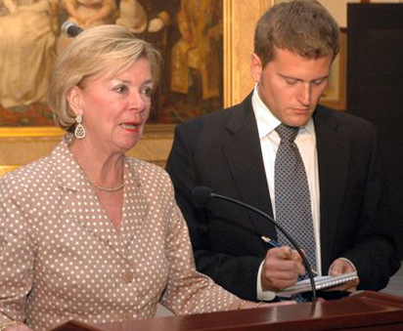

Konsekutivní tlumočení
l "l "
l "l "

Slide 6
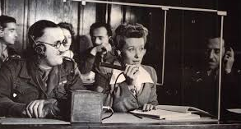

Moderní historie
Nejstarší profese…
Moderní profesionální tlumočení – po 1. SV
  1919 – Pařížská mírová konference
SI – po 2. SV

Slide 7
Konsekutivní tlumočení - proces
Poslech – analýza – porozumění
(poslech – porozumění – analýza – pochopení)
Zápis (souběžně s P-A-P)
(časový odstup – zápis až ve fázi pochopení)
Reformulace na základě zápisu
Zpětná kontrola výstupu
T
R
A
N
S
L
A
C
E

Slide 8
Proces KT
Konceptuální úroveň
zápis
Analýza
- porozumění
Reformulace
Paměť
Poslech
Zpětná kontrola
Jazyková úroveň
- Projev ve výchozím jazyce
Jazyková úroveň
- tlumočení v cílovém jazyce

Slide 9
Tlumočnická notace
Specifický způsob zápisu (vs. těsnopis)
- co si zapsat? – jména, čísla, myšlenky, logické návaznosti
Paměť (zápis je pomocný nástroj)
Nová specifická tlumočnická dovednost
Základní principy (struktura, symboly)
€ $ ! § Ʃ α @ % Ὼ + obrázky + zkratky

Slide 10


Tlumočnický zápis
LG
C^{f}
“
uhlí

Slide 11
ZÁKLADNÍ PRINCIPY
(CO?)
Převod myšlenky nikoli slov
  Symboly (koncepty, úspora času)
  spát / nespavost / trpím nespavostí
  VS.
Já

Slide 12
ZÁKLADNÍ PRINCIPY
(CO?)
Names / figure
Links / conjunctions / structure (lists)
  arrows, bullet points, horizontal line
Verb tenses / modality
Beginning and ending

Slide 13
ZÁKLADNÍ PRINCIPY
(JAK?)
ROZLOŽENÍ ZÁPISU (struktura projevu)
Diagonalita
Vertikalismus (výčty)
Oddělování logických celků
Levý pruh

Slide 14

ZÁKLADNÍ PRINCIPY
(JAK?)
Zkratky
souhlásky (prdx.,stx., soc.)
běžné zkratky (ŽP, doc., ASAP, max.,USA, SSSR...)
ex. Min. / min., pb., ciz.pol.

Slide 15
ZÁKLADNÍ PRINCIPY
(CO a JAK?)
Návaznosti – logická spojení
-spojky
-šipky

Slide 16
ZÁKLADNÍ PRINCIPY
(JAK?)
Zdůraznění / zmírnění
- podtrhávání
Zápor
-škrtání
Stupňování

Slide 17
ZÁKLADNÍ PRINCIPY
Symboly
matematiky / fyzika / chemie
zeměpisné, topografické značky
řecká abeceda apod.
běžné symboly
obrázky

Slide 18
ZÁKLADNÍ PRINCIPY
„Nabalování symbolů“
Af.
EU/$

Slide 19
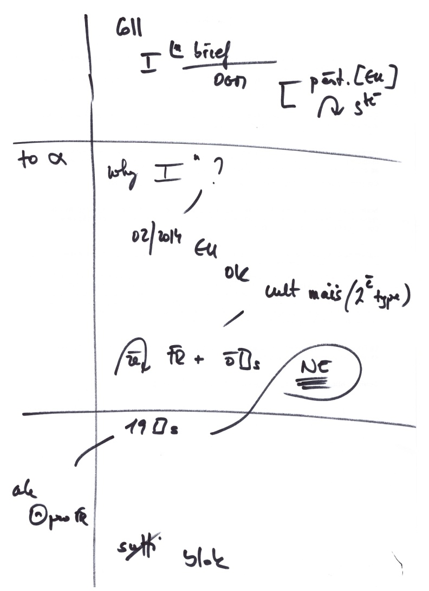
PŘÍKLAD 1.

Slide 20
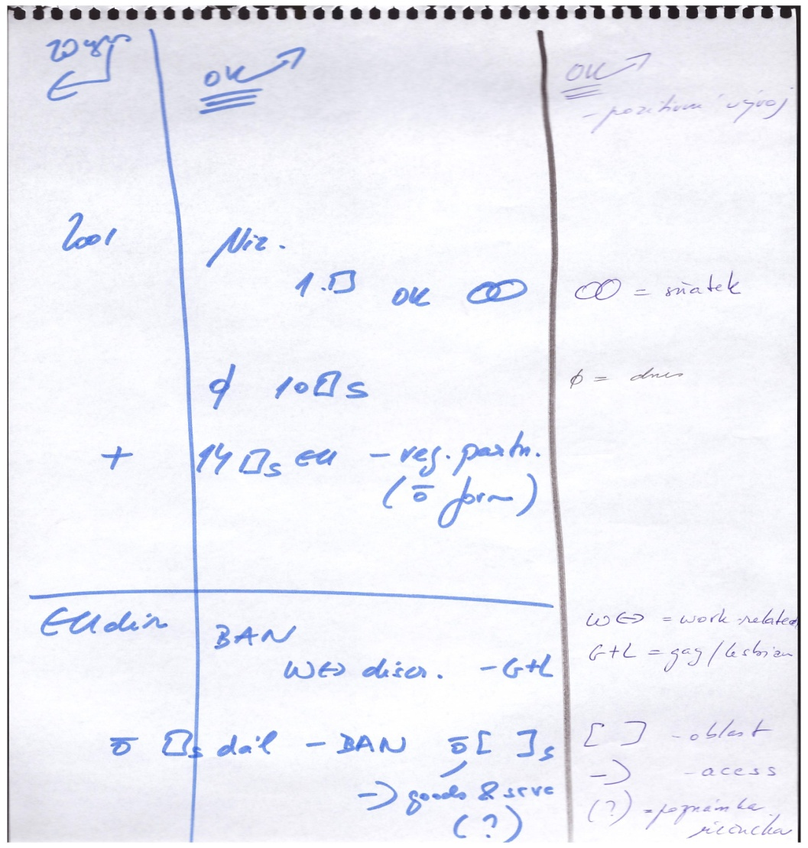
PŘÍKLAD 2

Slide 21
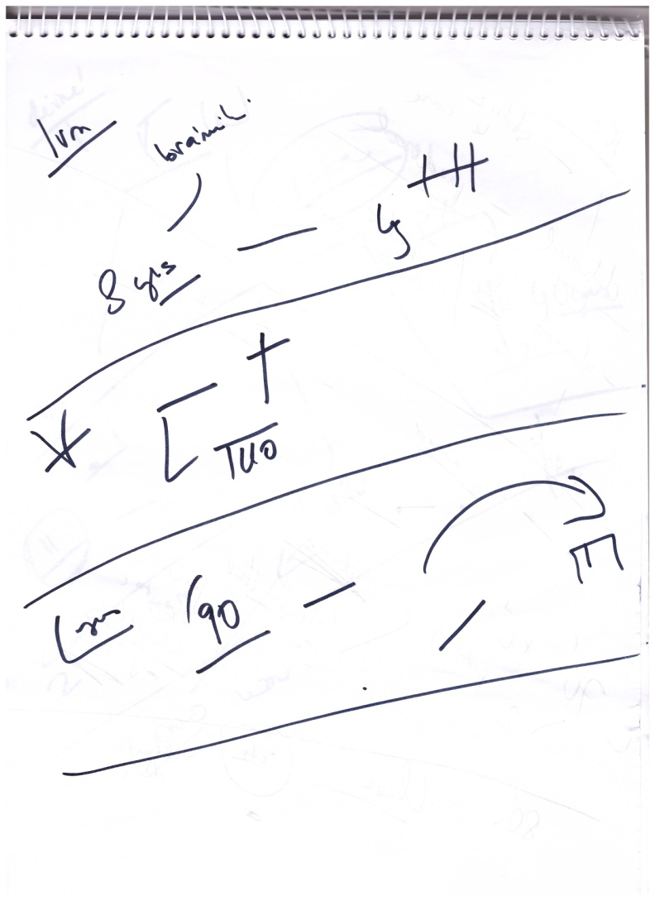
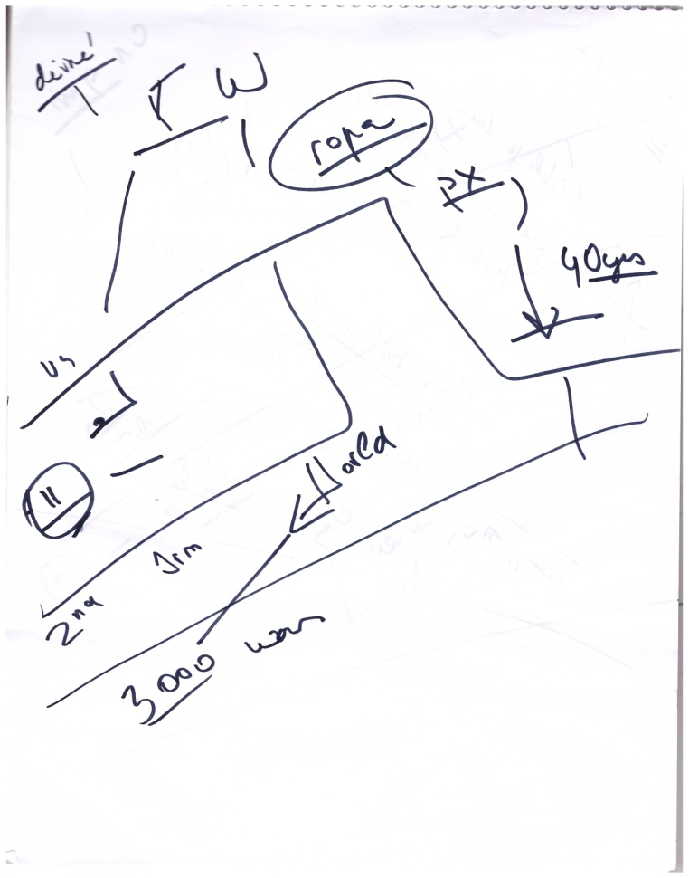
PŘÍKLAD 3 (autentické)

Slide 22
Další zajímavé zdroje
https://www.youtube.com/watch?v=v0yyZ72eiKc - Dick Fleming, former EU Commission interpreter and interpreter trainer. (YouTube, 10 mins)
https://webcast.ec.europa.eu/358f9e7be09177c17d0d17ff73584307 -Neil Munro from the English Unit at SCIC. (SCIC Train, 13 mins)
https://webcast.ec.europa.eu/47e338b3c082945eff04de6d65915ade- Claude Durand, then-head of the Multilingualism Unit at SCIC. (SCIC Train, 17 mins [Pt1], 20 mins [Pt2])
A Word In Your Ear - https://lourdesderioja.com/
interpreters.free.fr
http://orcit.eu/
a řada dalších…

Slide 23
Hlavní zásady tlumočnické práce
Tlumočník dokonale ovládá oba pracovní jazyky, vyzná se v tématu (přípravné strategie), je seznámen s komunikační situací, má veškeré tlumočnické kompetence a ovládá tlumočnické strategie.
Deverbalizace vyslechnuté informace.
Chtěné zapomenutí jazykové formy .
Přirozené přetlumočení smyslu informace do jazyka.
Komunikace (mimojazyková).
Dodoržování všech pravidel profese (deontologie, nastavení cen, profesionalismus), tak jak jsou stanoveny profesními organizacemi na vnitrostátní i mezinárodní úrovni (AIIC, JTP, ASKOT)

